Slide 1

Como preparar un perfil de LinkedIn

Slide 2
¿Qué es LinkedIn?
Plataforma #1 de networking profesional.
El 75% de los profesionales a nivel mundial lo usan.
Ha logrado disminuir el “gap” o brecha entre empresas/clientes y candidatos.
Como toda red social representa directamente al usuario.

Slide 3
Mantener actualizado tu perfil
“No estoy buscando activamente trabajo”
Mantén activo tu perfil.
Publica artículos.
Comparte información
“Aplico en todo y nunca me llaman”

Slide 4

Encabezado

Slide 5


Encabezado

Slide 6



Encabezado
Foto “profesional”
Header profesional.

Slide 7
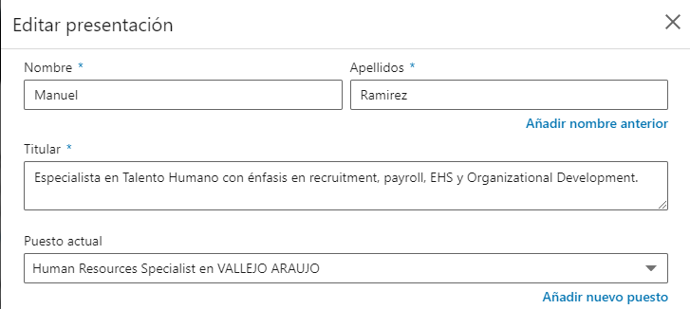
Encabezado
Titular
Claro
Conciso
Detallado
Puesto Actual
Incluir información pertinente

Slide 8
Acerca de
Resumen con los aspectos mas importantes.
Síntesis
Máximo dos párrafos (deseable)
Trayectoria profesional
Educación
Experiencia
Logros importantes
Skills sets
Competencias blandas

Slide 9

Acerca de
Escribir en primera persona no en tercera
“Psicólogo Industrial con énfasis en selección de personal. Con un amplio conocimiento de la legislación laboral actual. Tengo 10 años de experiencia en varios tipos de negocios, lo que me ha permitido adquirir la capacidad de adaptarme a todo entorno corporativo”
“Manuel Ramírez nació una tarde lluviosa un 28 de septiembre de 1987 y desde pequeño su pasión fue el reclutamiento de personal, algo que ha conseguido con una ardua pasión”

Slide 10
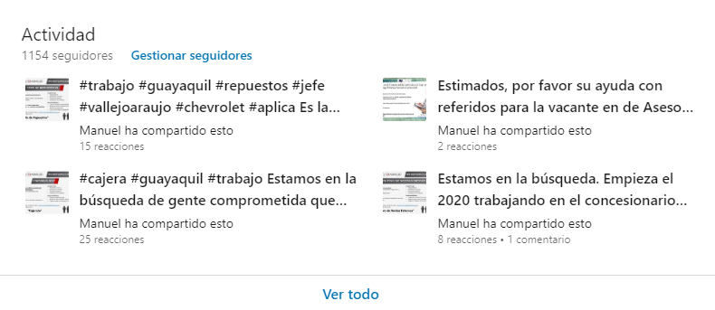
Actividad
Ultima 4 actividades
Visible para todos
También los comentarios
Insight de lo que actualmente estas realizando. (intereses)

Slide 11
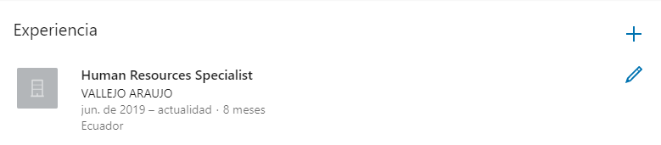
Experiencia
El 60% de usuarios solo añaden información básica.

Slide 12
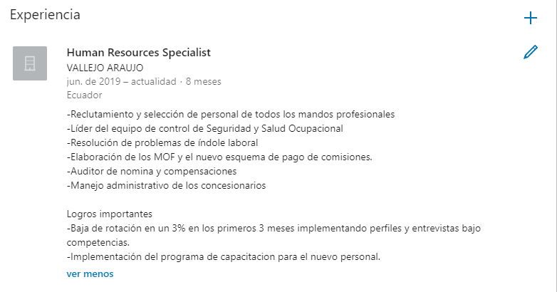
Experiencia
Mientras mas detallado, ¡MEJOR!

Slide 13
Experiencia
Detallar correctamente las funciones realizadas
A mayor información, mejor insight para el reclutador
Logros mas importantes alcanzados
Mayores oportunidades de ser el candidato idóneo.

Slide 14
LinkedIn Skills and Endorsements
DATA SCIENTIST
BIG DATA
R
ALGORITMOS
MACHINE LEARNING
PYTHON
SQL
DATA ANALYSIS
BUSINESS INTELLIGENCE
STATISTICS
STATISTICAL MODELING PROGRAMMING

Slide 15
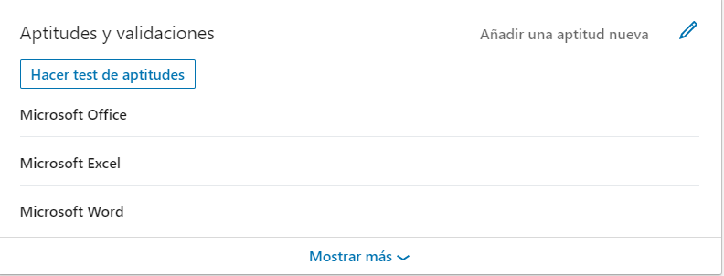
LinkedIn Skills and Endorsements

Slide 16
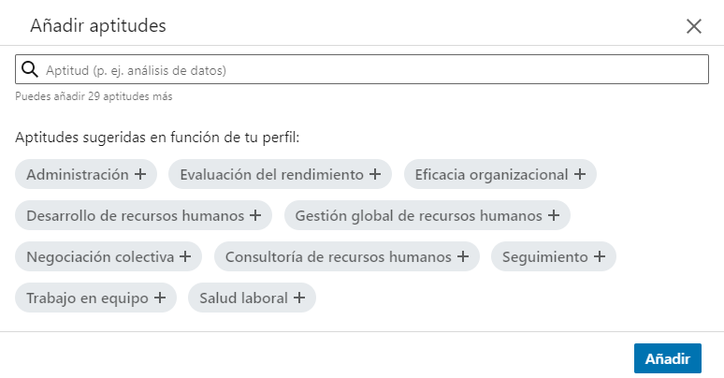
LinkedIn Skills and Endorsements
Selecciona las aptitudes que están mas acorde a tu perfil.

Slide 17
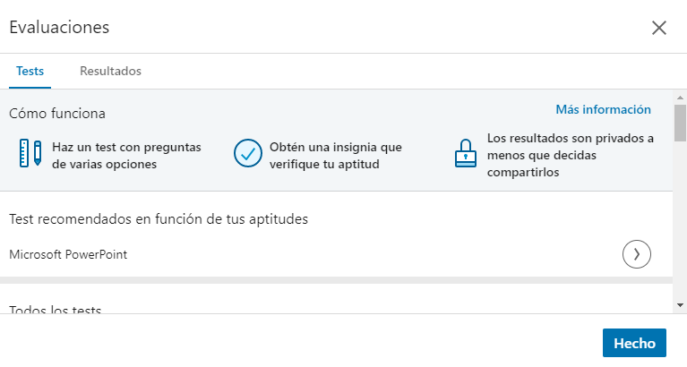
LinkedIn Skills and Endorsements
Evalúalas mediante LinkedIn.
El 68% de los usuarios no utilizan esta herramienta.

Slide 18
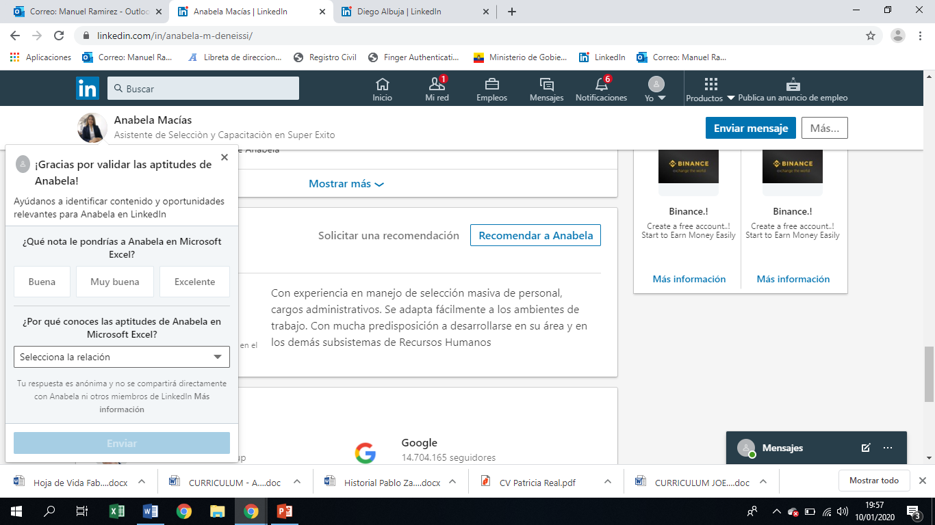
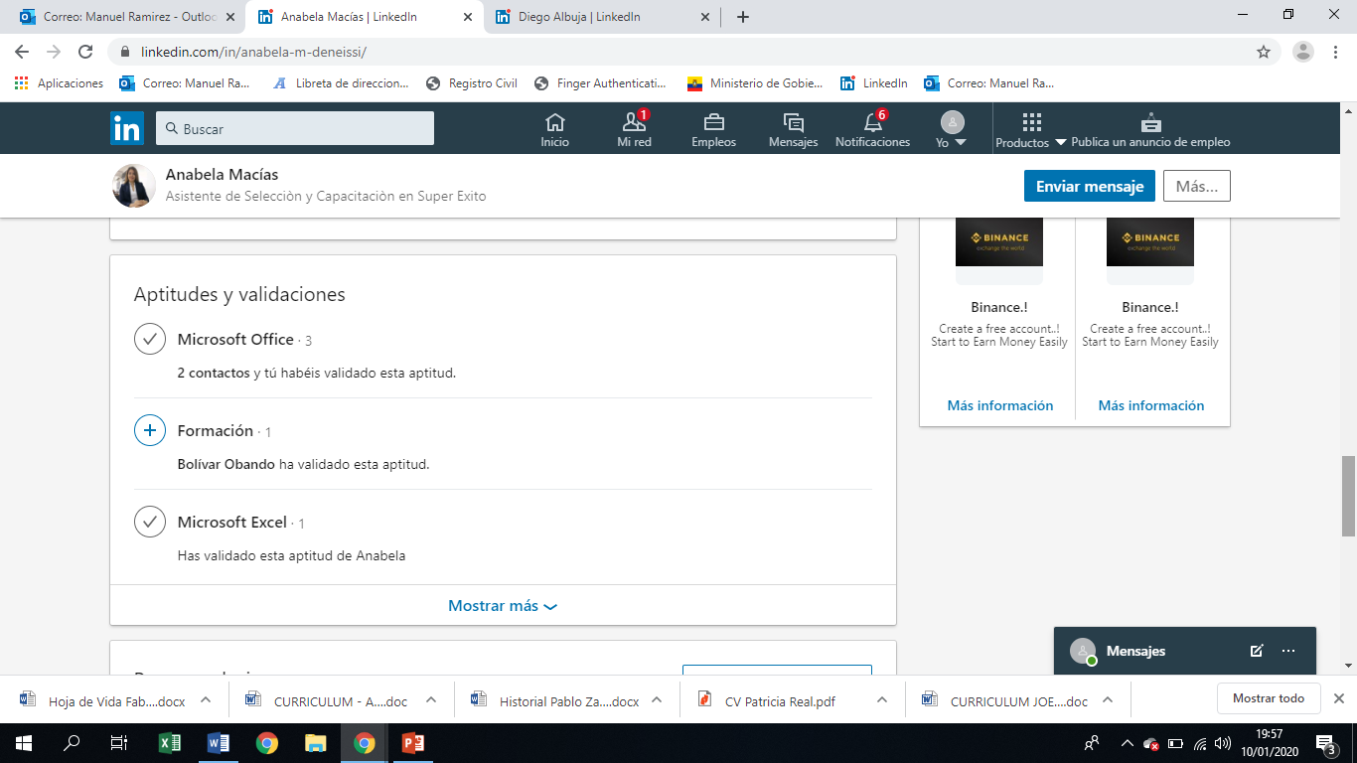
LinkedIn Skills and Endorsements
Solicita una validación.
Solo de personas que trabajan o trabajaron contigo

Slide 19
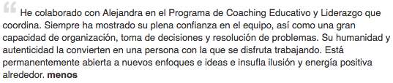
Recomendaciones
Solo aprobar las que sean mas relevantes con tu expertise, skill set, ética y profesionalismo.
Recomendaciones profesionales mas no personales, evitar “es una gran amiga, nos conocemos desde la infancia, etc”.

Slide 20
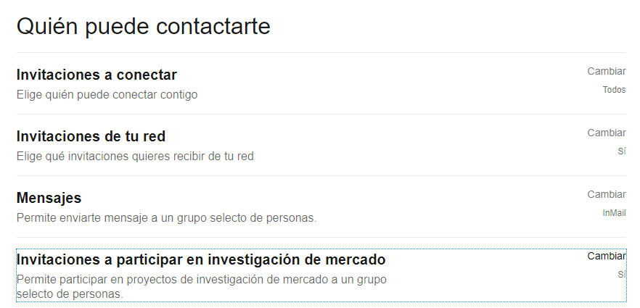
Bueno y ¿Ahora?
Maneja de forma eficiente tus configuraciones de privacidad.

Slide 21
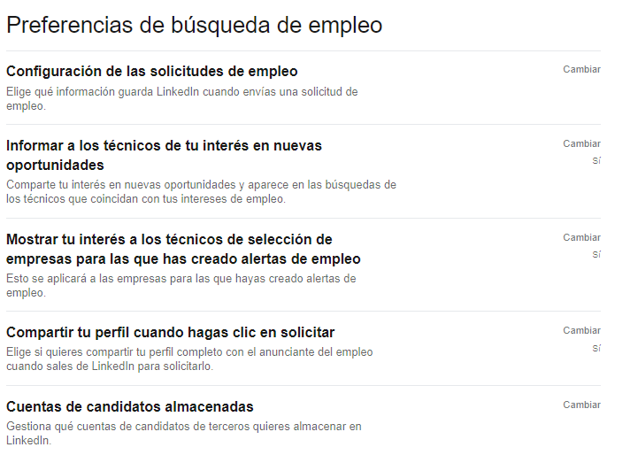
Aplicaciones y alertas de trabajo
Maneja de forma eficiente tus configuraciones de privacidad.
Verifica la opción de “interés en nuevas oportunidades”

Slide 22
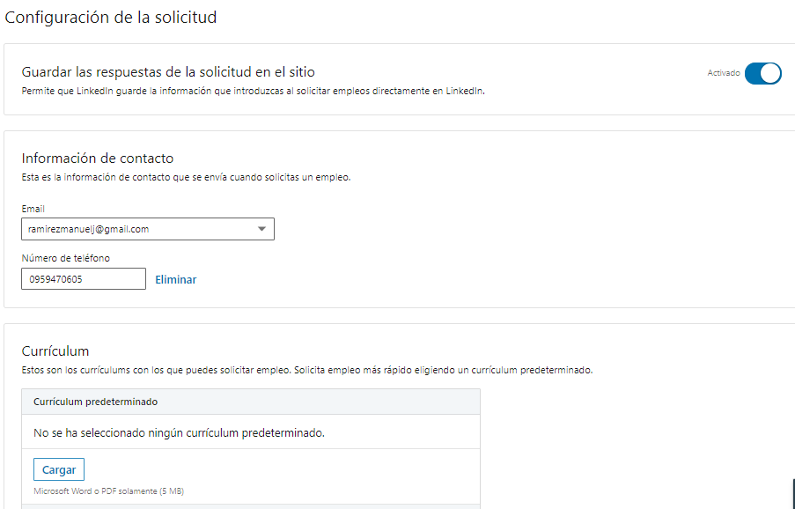
Aplicaciones y alertas de trabajo
Mantén actualizada tu información de contacto.
Es preferente que tengas cargado tu CV.

Slide 23
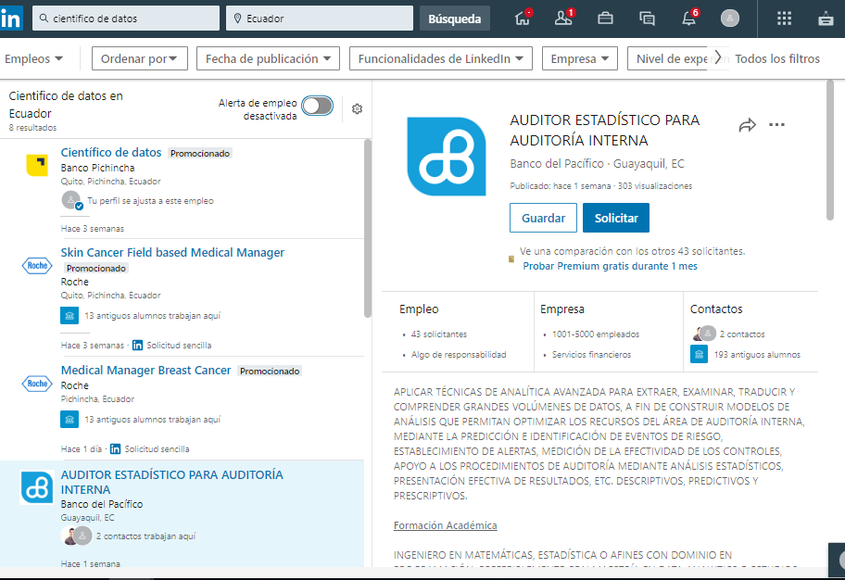
Busca ofertas de empleo.
Crea Alertas de empleo.

Slide 24
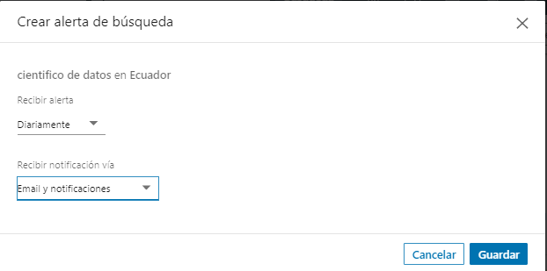
Aplicaciones y alertas de trabajo
Consejo: crear alertas diarias.
Optimización de tiempos de búsqueda de trabajo.

Slide 25
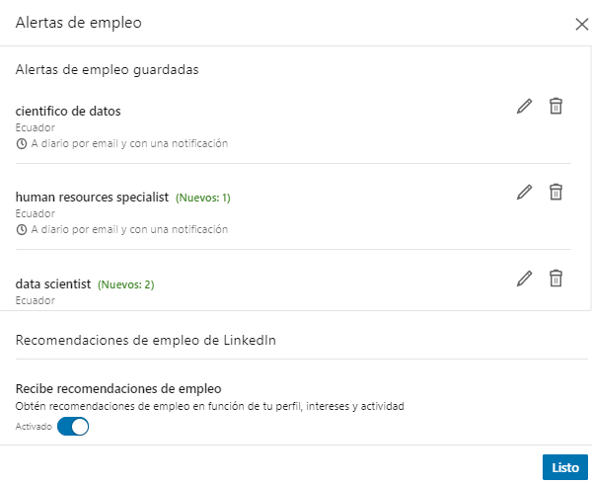
Aplicaciones y alertas de trabajo
Gestiona tus alertas.
Utiliza keywords de acuerdo a tu área de experiencia.
Activa las recomendaciones de empleo.
50% de los usuarios de LinkedIn no utilizan estas opciones.

Slide 26
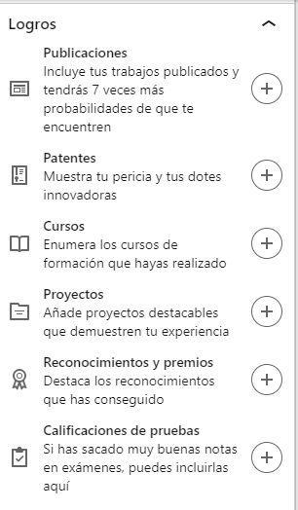
El reclutador y tu LinkedIn

Slide 27
Artículos y la sección “intereses”
Publica, publica y publica.
Los artículos publicados permiten tener una mejor comprensión de tus conocimientos, skills y demás.
Mantente actualizado
Ingresa a grupos.
Comparte información relevante a tu profesión.
Sean ACTIVOS.
Sigue # que sean relevantes a tu profesión.

Slide 28
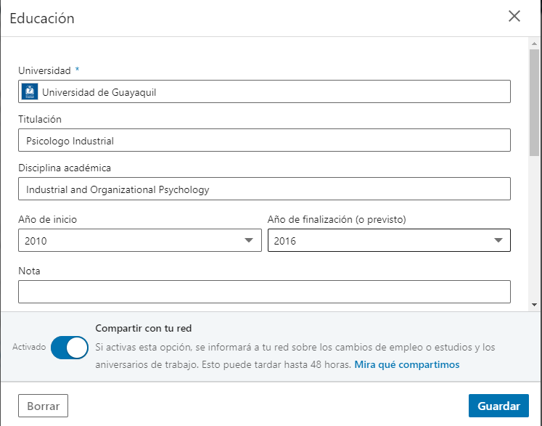
Educación, certificación, cursos y demás.
Educación formal
Es muy importante destacar si estas en curso o ya la culminaste

Slide 29
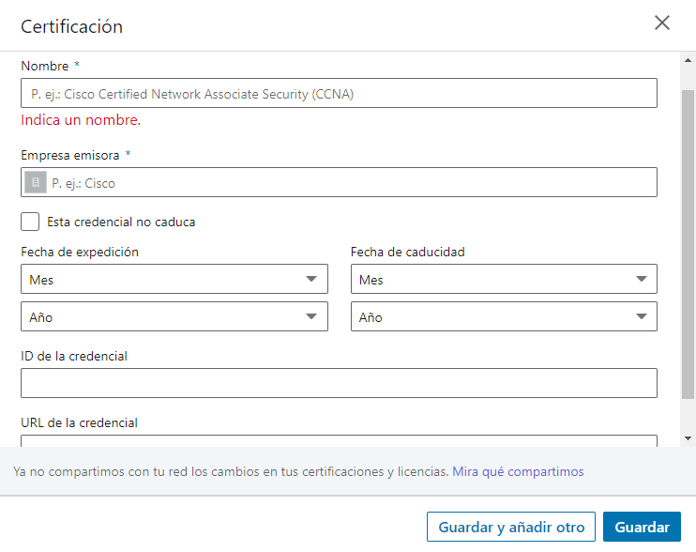
Educación, certificación, cursos y demás.
Autoeducación:
Mantén actualizada tus certificaciones.

Slide 30
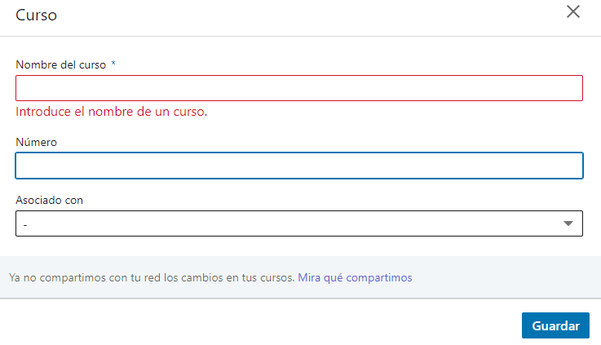
Educación, certificación, cursos y demás.
Autoeducación:
Mantén actualizado todos los cursos que realices.
Mientras mas, mejor.

Slide 31
Proyectos
La mejor forma de demostrar tus skills sets.
Permite de manera mas fácil la aplicación de conocimientos.
Identifica el mercado laboral en el cual quieres aplicar y enfoca tus proyectos ahí.
Permite demostrar también competencias blandas como:
Trabajo en equipo
Adaptabilidad
Orientación a los detalles y resultados.

Slide 32
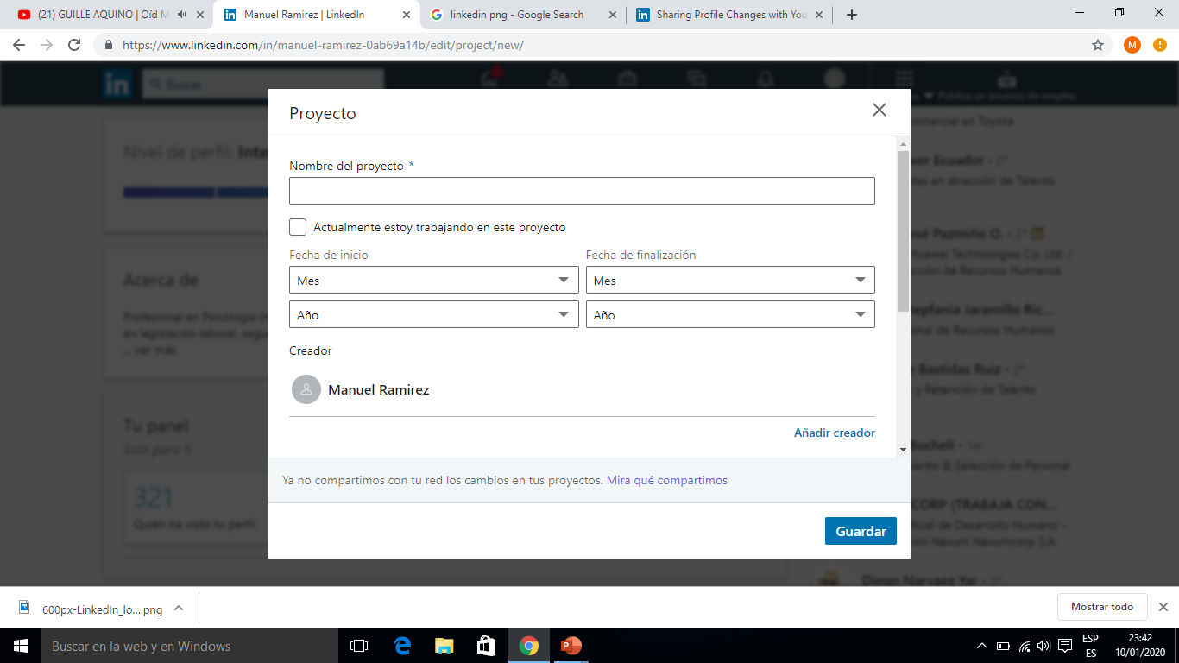
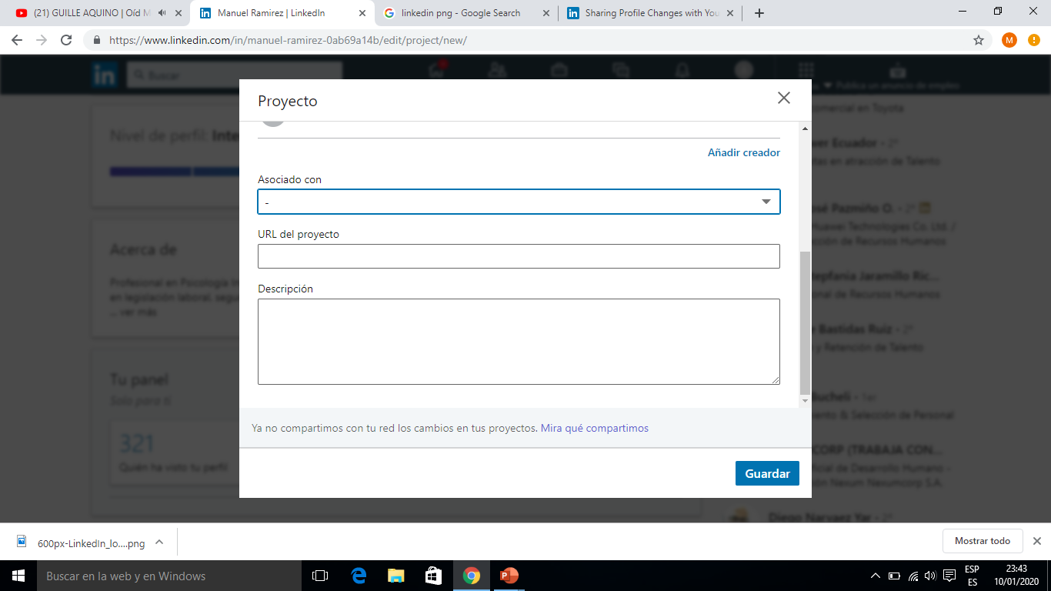
Proyectos

Slide 33
En síntesis…
Se preciso, claro y conciso.
Evita el texto en exceso, nos toma 5 a 10 segundos determinar un perfil que aplica.
Coherencia en los skills sets.
Enlista solo aquellos en los que tienes experiencia.
Deja que tus proyectos hablen por ti.
El candidato idóneo es el que marca la diferencia.
Inyecta tu personalidad en tu perfil.
De manera profesional, por favor.

Slide 34
En síntesis…
Verifica tus configuraciones de privacidad.
La perfección se nota en los detalles.
Tu perfil de LinkedIn debe ser dinámico. Tomate un tiempo en perfeccionarlo.
Identifica los Skills que necesitan las organizaciones.
Mantente a la vanguardia, muchos candidatos no tienen los Skills que se buscan en la actualidad.
Tus publicaciones y actividades.
Publica cosas que estén acorde a tus intereses, se activo y demuestra que eres diferente a los demás.
Lo SOCIAL de una red social profesional.
Comunidades, grupos y conexiones.

Slide 35
¡Estoy listo para que me contraten!

Slide 36


Slide 37
Pasarlo a papel

Slide 38
Consejos para una hoja de vida efectiva
Las hojas de vida tiene un orden especifico:
Datos personales
Acerca de
Educación formal y adicional
Experiencia laboral
Referencias laborales

Slide 39
Datos personales
Nombres completos
Edad o fecha de nacimiento
Identificación
Números telefónicos
ACTUALIZADOS
Un porcentaje alto de hojas de vida tienen teléfonos desactualizados.
Evitar poner números telefónicos de vecinos o familiares.
Correo electrónico
Utilizar un correo “profesional”
LinkedIn, Blogs y pagina web personal

Slide 40
Acerca de
Precisa y concisa
Primera persona
Debe incluir los Skills sets que posees
5 líneas (deseable)

Slide 41
Educación formal y adicional
Los estudios deben estar en orden cronológico
El nivel mas alto debe ir primero
Estudios inconclusos
Se deben estipular que actualmente no están estudiando.
Cursos, capacitaciones y demás
Evitar incluir en esta sección capacitaciones ajenas a tu rama
Enfócate en lo que necesita el mercado
Mantenlos actualizados

Slide 42
Experiencia laboral
Deben ir en orden cronológico
La experiencia actual o ultima debe ir primero
Fechas de ingreso y salida deben ser exactas
No utilizar solo el año ej.: 2017 a 2019
Cargo
Funciones o responsabilidades:
Enlistar todo los logros y funciones mas importantes que se realizaron.
Debe ser precisa y concisa
Usar lenguaje de fácil comprensión.

Slide 43
Referencias laborales
Si son de tu jefe directo, mucho mejor.
Siempre se deben adicionar para dar mayor credibilidad a la hoja de vida.
Permite determinar como fue la relación laboral.
Si el jefe no la puede dar entonces el departamento de TH y tiene que contener:
Persona que dará la referencia
Numero telefónico de contacto
Dirección de correo electrónico de TH

Slide 44
En síntesis…
De preferencia la hoja de vida debería ser máximo de dos paginas.
Sin diseños extravagantes ni WORDART.
Foto profesional.
Actualizado constantemente.
Conciso
De fácil lectura para el reclutador
Y en el caso de que sean llamados a entrevistas:
Siempre llevar la hoja de vida impresa.

Slide 45
Datos personales
Ps. Ind. Manuel Ramírez
Teléfono: 0959470605
Llamadas y WhatsApp
Correo electrónico:
ramirezmanuelj@gmail.com
manuel.ramirez@vallejoaraujo.com

Slide 46
Gracias por su atención
Suerte en sus job hunting…

